Slide 1
Problemas, Autómatas y Lenguajes
Universidad Nacional de Quilmes
Emanuel Alvaredo, Federico Lochbaum

Slide 2
Los problemas computacionales ( matemáticos ) y los lenguajes son herramientas que modelan problemas de la realidad
Los autómatas son instrumentos para formular soluciones ( algorítmicas ) a problemas, que se reducen a reconocer lenguajes
Universidad Nacional de Quilmes
Lenguajes Formales y Autómatas - S2 - 2023

Slide 3
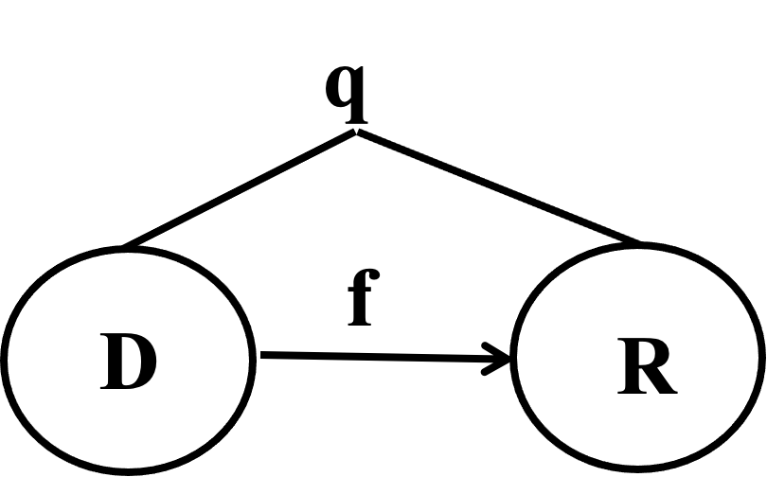
Teoría de Problemas matemáticos y computacionales
Definimos un problema P como P = <D, R, q>
D = Conjunto de datos
R = Conjunto de resultados
Donde D y R son subconjuntos de U ( un universo ) y q es una relación binaria del tipo D × R
Universidad Nacional de Quilmes
Lenguajes Formales y Autómatas - S2 - 2023

Slide 4
Teoría de Problemas matemáticos y computacionales
Un problema P es soluble si, ∀d ∈ D, ∃r ∈ R tal que (d, r) ∈ q
Una solución a P es cualquier función f ⊆ q definida en D
Universidad Nacional de Quilmes
Lenguajes Formales y Autómatas - S2 - 2023

Slide 5
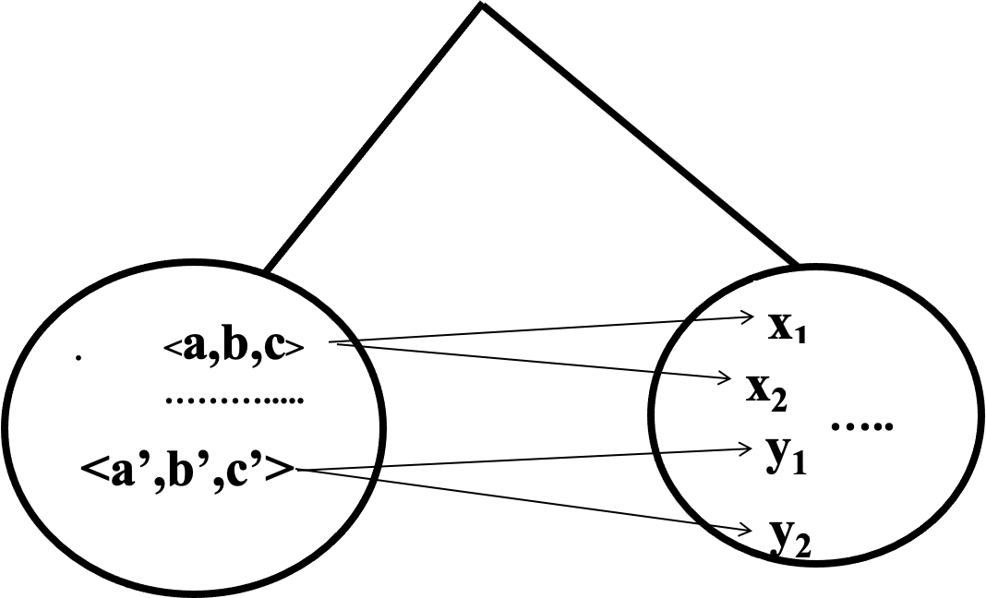
Ecuaciones de segundo grado
cuad ( q ) = {<<a,b,c>, x_{1,2} > | x_{1,2} = (-b +- √ (b2 – 4ac)) / 2}
Notar que resolver este problema es equivalente a poder decidir si para cualquier par <<r,s,t>, x> ∈ cuad
( f ) -> x1,2 = (-b +- √(b2 – 4ac))/2a
( q ) -> ax2 + bx + c = 0
( D ) -> Datos
( R ) -> Resultados
Universidad Nacional de Quilmes
Lenguajes Formales y Autómatas - S2 - 2023

Slide 6

Problema de asignación de aulas y horarios
Asig
Sea A₁,…,A_{n} : Aulas; B₁,….,B_{m} : Bandas horarias y M₁,….,M_{p}: Materias
Restricciones
R₁: Cada materia tiene que tener asignada dos bandas horarias
R₂: Cada par (A_{i}, B_{j}) tiene asignada a lo sumo una materia M_{k}.
R₃: Cada par (B_{j}, M_{k}) tiene asignada a lo sumo un aula A_{i}
Datos = Conjunto de triplas { ( aulas, bandas, materias ) }
Donde aulas es una lista de aulas, bandas es una lista de bandas horarias, materias es una lista de materias.
Resultados = { tabla | tabla: aula x banda → materia }
Relación: asig ={ ( ( aulas, bandas, materias ), tabla ): R₁ R₂ R₃ }
Datos
Res
Universidad Nacional de Quilmes
Lenguajes Formales y Autómatas - S2 - 2023

Slide 7
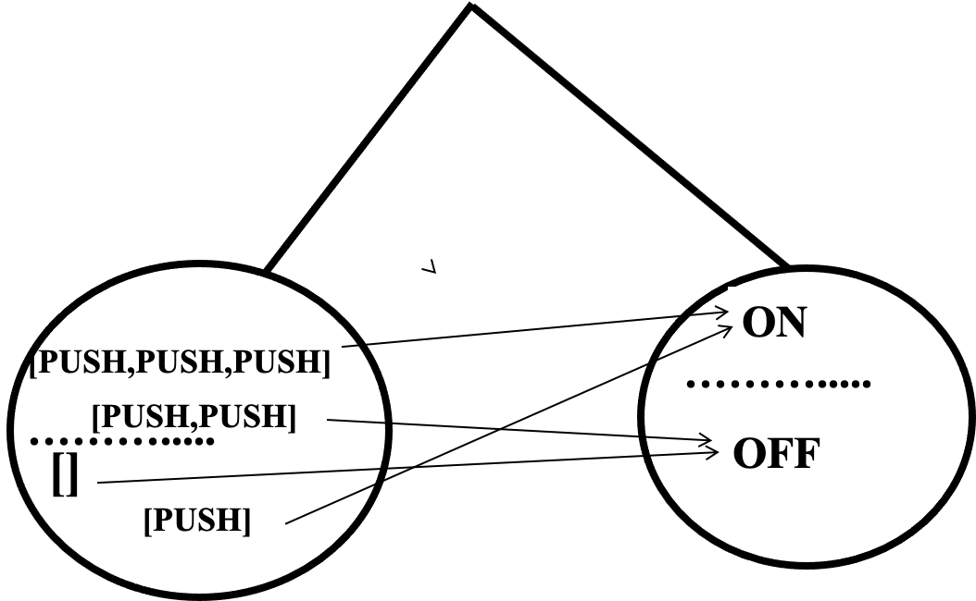
Problema del botón
Dado un dispositivo que puede estar encendido o apagado ( por ejemplo, un velador, un teléfono celular, una central atómica ) tenemos un botón que sirve para encenderlo o apagarlo
Una cuestión que puede ser importante es poder determinar si el botón está encendido o apagado
Problema del Botón: Dada una secuencia de operaciones PUSH, determinar si el botón está ON o está OFF
Botón = { <ps, x> | x = ON o bien x = OFF}
Botón
Datos
Res
Universidad Nacional de Quilmes
Lenguajes Formales y Autómatas - S2 - 2023

Slide 8
Problema del botón
Si lo definimos inductivamente
<[], OFF> ∈ botón
<PUSH : ps, ON> ∈ botón O <ps, OFF> ∈ botón
<PUSH : ps, OFF> ∈ botón O <ps, ON> ∈ botón
Vemos que
<[PUSH, PUSH, PUSH], ON> ∈ botón =>
<[PUSH, PUSH], OFF> ∈ botón =>
<[PUSH], ON> ∈ botón =>
< [], OFF> ∈ botón
Universidad Nacional de Quilmes
Lenguajes Formales y Autómatas - S2 - 2023

Slide 9
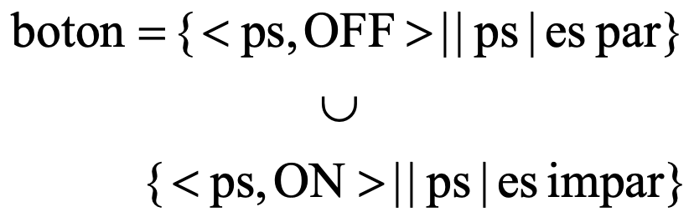
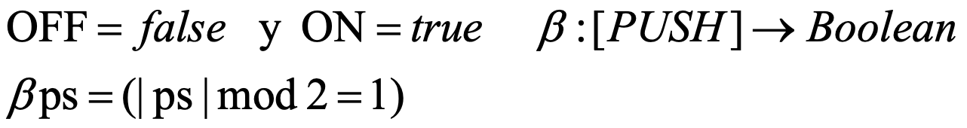
Una posible solución
Notar que no es necesario guardar la historia completa de PUSHs para saber si está en ON u OFF
ON es la clase de equivalencia de todas las listas de PUSH de longitud impar
OFF es la clase de equivalencia de todas las listas de PUSH de longitud par
Universidad Nacional de Quilmes
Lenguajes Formales y Autómatas - S2 - 2023

Slide 10
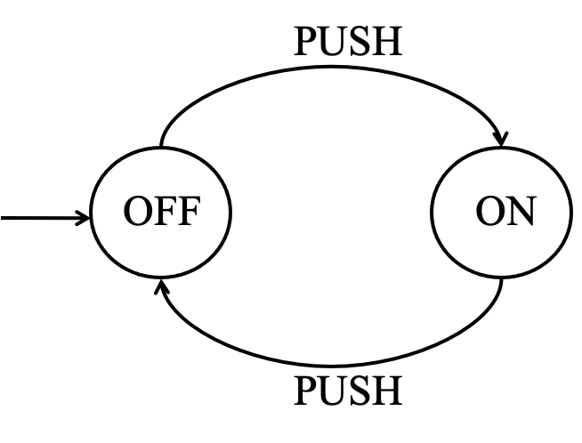
Modelado como AFD
Estados
OFF ( estado inicial )
ON
Transiciones de estados (flechas etiquetadas)
Eventos (etiquetas o símbolos: PUSH)
Universidad Nacional de Quilmes
Lenguajes Formales y Autómatas - S2 - 2023

Slide 11
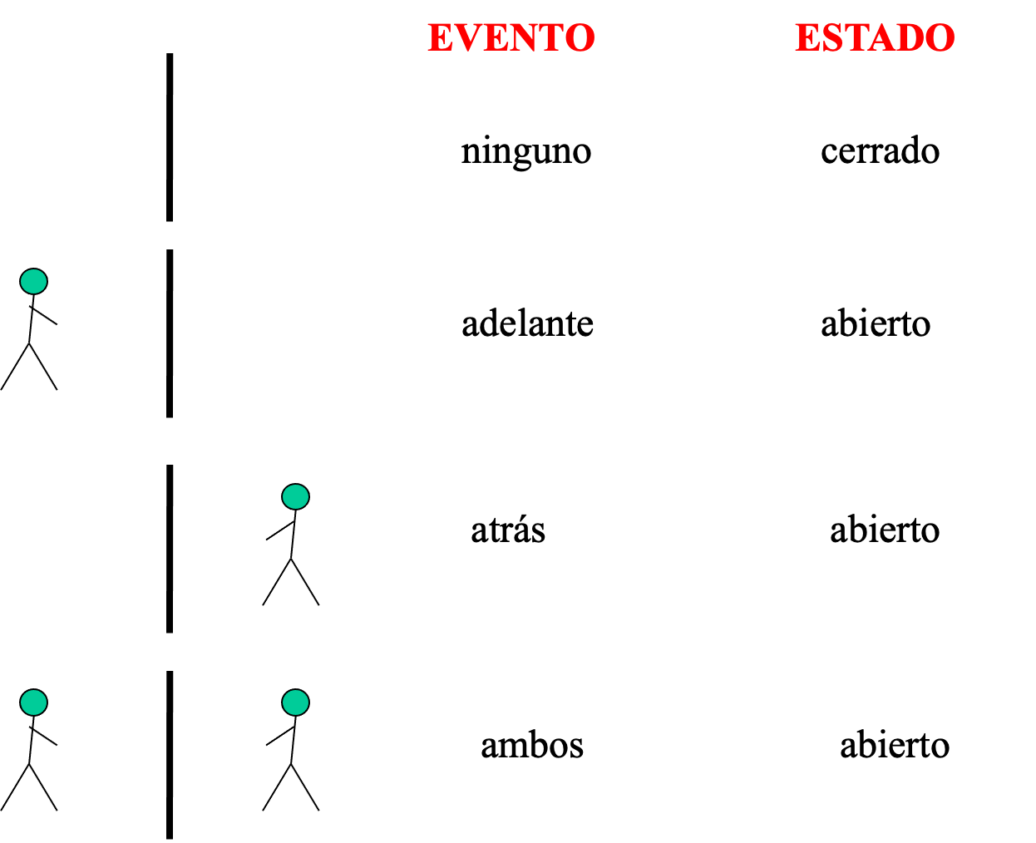
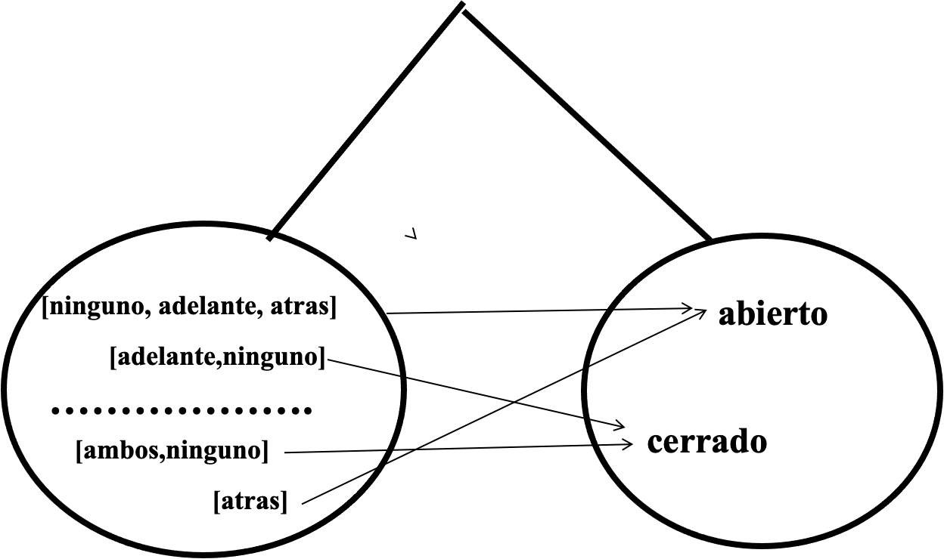
Puerta automática
El sistema control de un puerta corrediza automática
Puerta
Datos
Res
Universidad Nacional de Quilmes
Lenguajes Formales y Autómatas - S2 - 2023

Slide 12
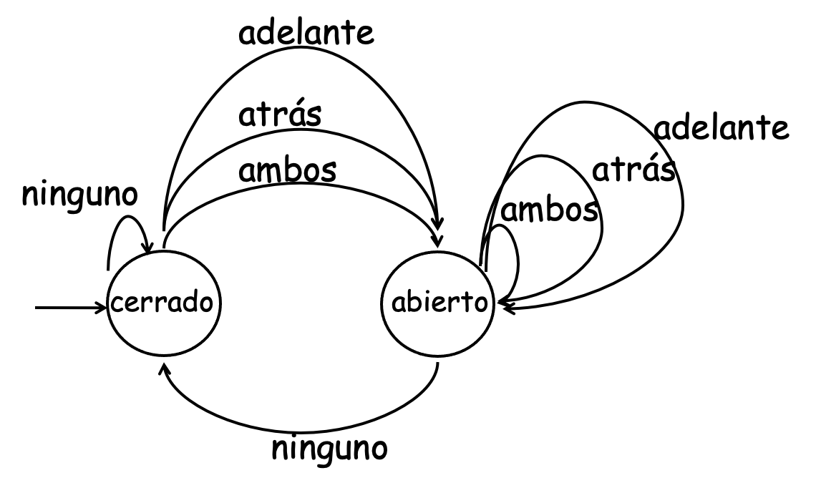
Puerta automática
Puede modelarse con una autómata finito
Estados
cerrado (estado inicial)
abierto
Transiciones de estados (flechas etiquetadas)
Eventos (etiquetas o símbolos: adelante, atrás, ambos, ninguno)
Universidad Nacional de Quilmes
Lenguajes Formales y Autómatas - S2 - 2023

Slide 13
Vemos que hay muchos sistemas que pasan por un número finito de estados ( Botón, Semáforo, Velador, Lavarropas, … )
El propósito de un estado es recordar la parte relevante del historial del sistema ( pushes en el botón, por ejemplo )
Como hay un número finito de estados, debemos recordar lo que es importante y olvidar el resto
Hay que buscar una abstracción de lo que no es importante
Universidad Nacional de Quilmes
Lenguajes Formales y Autómatas - S2 - 2023

Slide 14
La ventaja de tener un número finito de estados es que podemos implementar el sistema con un número finito de recursos
Por ejemplo, podríamos implementar el sistema en hardware como un circuito o como una forma simple de programa que puede tomar decisiones mirando solo a una limitada cantidad de datos
Universidad Nacional de Quilmes
Lenguajes Formales y Autómatas - S2 - 2023

Slide 15

Entonces qué es y qué hace un autómata finito ?
Estados (estado inicial señalizado con start; t, th, the, then, estado final then)
Transiciones de estados (flechas etiquetadas)
Eventos (etiquetas o símbolos: t,h,e,n)
Universidad Nacional de Quilmes
Lenguajes Formales y Autómatas - S2 - 2023

Slide 16
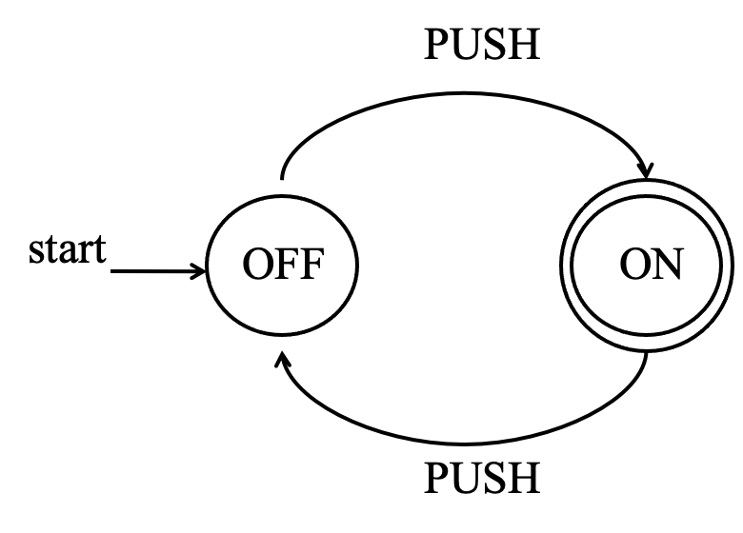
Entonces qué es y qué hace un autómata finito ?
Estados (estado inicial OFF, estado final ON)
Transiciones de estados (flechas etiquetadas)
Eventos (etiquetas o símbolos: PUSH)
Vemos que el autómata reconoce el lenguaje sobre el alfabeto { PUSH } formado por secuencias de longitud impar.
Universidad Nacional de Quilmes
Lenguajes Formales y Autómatas - S2 - 2023

Slide 17
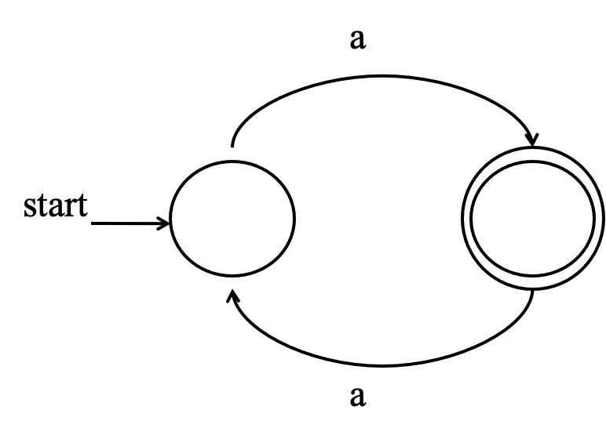
Podemos formular el problema del botón como un lenguaje sobre el alfabeto { PUSH }. En verdad, sobre un alfabeto de un único símbolo
“Si podemos reconocer un lenguaje formado por secuencias de longitud impar sobre un alfabeto de un solo símbolo, { w | |w| es impar} ENTONCES sabemos resolver el problema del botón”.
En general, podemos intercambiar los conceptos de problema y lenguaje
Universidad Nacional de Quilmes
Lenguajes Formales y Autómatas - S2 - 2023

Slide 18
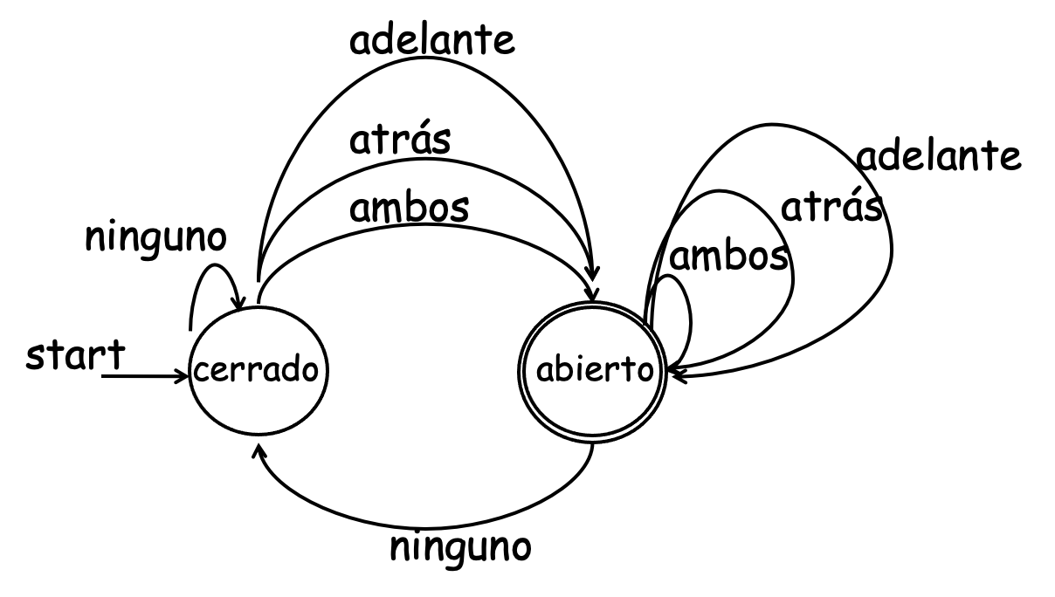
Puerta automática como Autómata finito reconocedor
Estados: estado inicial cerrado, estado final abierto
Eventos: etiquetas o símbolos: adelante, atrás, ambos, ninguno
Universidad Nacional de Quilmes
Lenguajes Formales y Autómatas - S2 - 2023

Slide 19
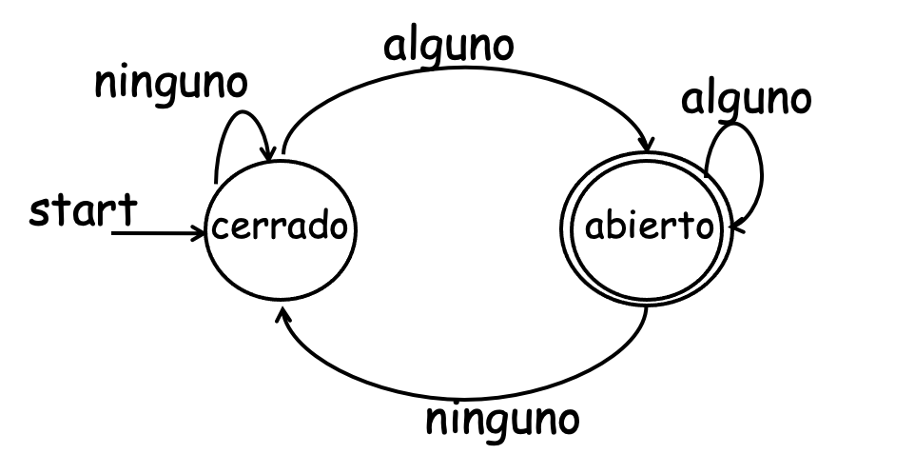
Puerta automática como Autómata finito reconocedor
El problema del sistema de control de la puerta puede expresarse de manera completamente abstracta como el problema de poder reconocer un lenguaje sobre un alfabeto de dos símbolos ninguno, alguno.
L = ({ninguno}* {alguno}⁺)⁺ = { (n^{i}a^{j})^{k} | i ≥ 0, j,k ≥ 1 }
Universidad Nacional de Quilmes
Lenguajes Formales y Autómatas - S2 - 2023

Slide 20
Entonces, vemos que…
Los lenguajes y los problemas son realmente la misma cosa.
Cuando solo nos interesan los strings por sí mismos, por ejemplo, en el conjunto {0^{n}1^{n} | n ≥ 0}, entonces tendemos a pensar en el conjunto de strings como un lenguaje. Otras veces, tendemos a asignar semántica a las cadenas, por ejemplo, piense en los strings como codificaciones de grafos, expresiones lógicas o incluso números enteros.
En aquellos casos en los que nos preocupamos más por lo representado por el string que por el propio string, tendemos a pensar en un conjunto de strings como un problema.
Universidad Nacional de Quilmes
Lenguajes Formales y Autómatas - S2 - 2023

Slide 21
Automatas y Lenguajes
Sea cual sea el problema ( computable ), podemos entonces definirlo como un lenguaje y cualquier mecanismo ( como por ejemplo, un autómata finito ) que sea capaz de aceptar y procesar las cadenas de dicho lenguaje, es entonces una solución a dicho problema
De esto derivamos que
Existe una equivalencia entre los conceptos de problemas y lenguajes
Un autómata que reconoce un lenguaje es una solución a problema equivalente a dicho lenguaje
Universidad Nacional de Quilmes
Lenguajes Formales y Autómatas - S2 - 2023

Slide 22
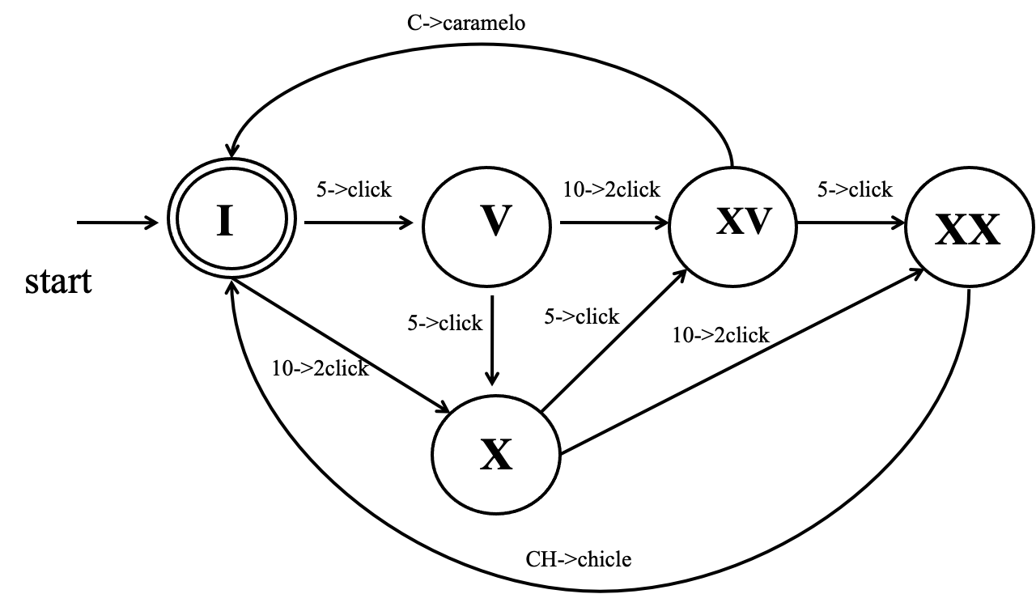
Último ejemplo
Sea el siguiente AFD M que para una máquina expendedora
Qué lenguaje reconoce este autómata ?
“Una persona inserta monedas 5 y 10 centavos en la ranura hasta llegar a 15 o 20 centavos; en tales casos, aprieta el botón C o el botón CH en cuyos casos la máquina deja un caramelo o un chicle en la bandeja. Y sigue funcionando del mismo modo. La máquina no da vuelto. Por otro lado, cada vez que se inserta una moneda de 5 centavos por el parlante se escucha click y cuando se inserta una moneda de 10 ctvs se escucha click-click”
Universidad Nacional de Quilmes
Lenguajes Formales y Autómatas - S2 - 2023

Slide 23
Último ejemplo
Notamos que
Σ = { 5, 10, C, CH }
L₀ = { λ, 510C, 555C, 105C, 5105CH, 5555CH, 1055CH, 5510CH, 1010CH }
L(M) = ?
Universidad Nacional de Quilmes
Lenguajes Formales y Autómatas - S2 - 2023

Slide 24
Último ejemplo
Notamos que
Σ = { 5, 10, C, CH }
L₀ = { λ, 510C, 555C, 105C, 5105CH, 5555CH, 1055CH, 5510CH, 1010CH }
L(M) = L₀*
Universidad Nacional de Quilmes
Lenguajes Formales y Autómatas - S2 - 2023

